Slide 1
Особенности стран,
политики и эпох
7
11

Slide 2
Четыре уровня особенностей
Особенности режима: указывают на власть и автономию и отвечают на следующие вопросы (1) какие акторы обладают или не обладают властью и/или автономией с своей сфере социального действия; (2) каков характер этой власти и автономии; (3) каково устройство государства, в котором сосуществуют обладатели автономии и власти; и (4) каким образом сохраняется это устройство, то есть как обеспечивается стабильность режима.
Особенности страны: связаны с ее (1) культурой, включая национальные и этнические противоречия, (2) историей, включая размеры страны и долговечность номенклатуры в целом и спецслужб в частности, и (3) природные богатства, включая природные ресурсы и географическое положение (и, соответственно, геополитическое положение).
Особенности политики: конкретное содержание и (количественно измеримые) последствия политики, проводимой конкретным режимом.
Особенности эпохи: связанны с определенным периодом.

Slide 3
Особенности стран
этнические расколы (как источник плюрализма и беспорядков)
глубинное государство и жизнеспособность коммунистических спецслужб
размер страны
глобальные амбиции бывших империй (Китай, Россия)
геополитическая ориентация (стержневые государства и притягиваемые ими государства в цивилизационных областях тяготения)
сосуществование либеральных и патрональных режимов в Европейском союзе
зависимый характер капитализма (зависимость от прямых иностранных инвестиций, зависимость от экспорта)
природные ресурсы и другие источники распределяемой ренты

Slide 4
Различия в логике применения санкций ЕС и США
 | Санкции ЕС | Санкции США
Введение санкций | бюрократическое, громоздкое, может быть предметом политического компромисса; | отчасти по политическим соображениям, но требование к компаниям предоставлять отчетность влечет за собой обязательное возбуждение производства по делу;
Приостановка введения санкций | может быть предметом политического компромисса; | производство по делу не может быть приостановлено; как только процесс запущен, он больше не может быть предметом политических переговоров;
Объекты санкций | институты, совершающие предполагающие нарушения, затрудняет персонализацию и установление связи между преступником и нарушением; | лица, совершающие предполагаемые нарушения, что допускает персонификацию дела;
Основной посыл выбора объектов санкций | санкции не затрагивают вопрос личной ответственности, позволяя патрональным слугам мафиозного государства продолжать использовать незаконные механизмы; верховный патрон сохраняет возможность предоставлять крышу; | санкции нарушают сплоченность приемной политической семьи и отключают защиту, предоставляемую верховным патроном, что останавливает патрональных слуг мафиозного государства от совершения нарушений;
Горизонт критики санкций | правительство | режим

Slide 5
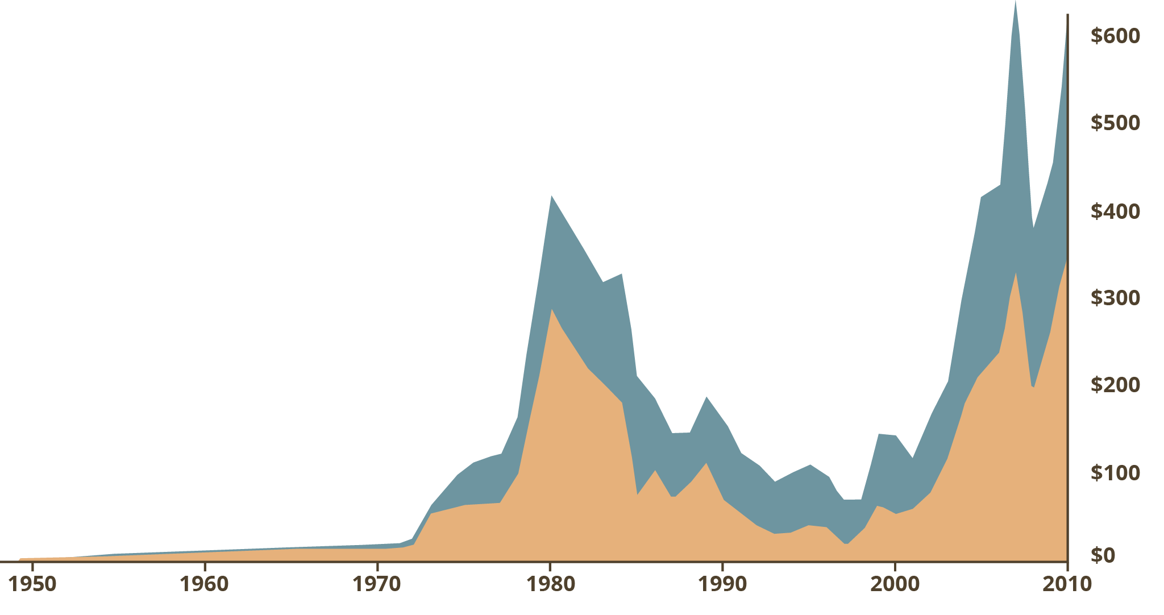
Рента, полученная от нефти и газа в России в 1950-2010 годах
Млрд. долларов США 2011 года
Нефтяная рента
Газовая рента
Источник: Gaddy and Ickes (2013, 315)

Slide 6
Особенности политики: альтернативная аналитическая парадигма
 |  | Патронализация и патримониализация |  |  | Последствия патрональной политики | Последствия публичной политики
 |  | Институциональная зависимость | Финансовая зависимость | Личная зависимость
Образование | Государственное | Местные органы власти присваивают государственное образование и управляют им | Финансовые решения делегируются центральному органу | Директоров школ назначают министерства, принятие решений о приеме на работу передается районным властям | Каналы социальной мобильности контролируются, через ограничение свободы слова преподавателей и профессоров; бюджетные средства распределяются дискреционным образом | Успеваемость учащихся снижается (PISA), увеличивается сегрегация и количество отчислений
 | Высшее | Верховный патрон назначает ректоров учебных заведений с неограниченными полномочиями | Нормативное финансирование превращается в предмет институциональной сделки, решение межведомственных финансовых вопросов передается ректорам | Министр может отклонить предложения парламента относительно назначения ректоров |  | Снижается число студентов в университетах Венгрии, увеличивается число эмигрирующих студентов
Культура / наука |  | Происходит захват сети исследовательских институтов Венгерской академии наук; учреждается проправительственная академия искусств | Трансформация ранее нормативного и конкурентного распределения ресурсов в дискреционное право правительства | Без государственного финансирования и членства в новой Академии художеств творческие профессии становятся бесперспективны в экономическом плане | Культура и наука подчиняются символической политике и пропаганде (маскировка) | Уменьшается разнообразие в культуре и науке
Социальная политика |  | Происходит централизация и присвоение определенных социальных государственных услуг, ранее осуществлявшихся местными органами власти | У органов местного самоуправления и НПО изымаются ресурсы, ограничиваются расходы на социальные нужды | Вместо некоторых социальных пособий вводятся общественные работы в форме фактически подневольного положения | На уровне общества поддерживается патриархальный семейный уклад | Снижается возможность социального лифта, ослабляется социальная защита, растет социальное неравенство

Slide 7
Ущерб для лидера и выработка политики в либеральных демократиях и патрональных автократиях
Ущерб для лидера
Порог терпения
Лидер потерял власть и подвергается преследованию (только в патрональных автократиях)
Лидер потерял власть и не подвергается преследованию (только в либеральных демократиях)
Кривая патрональной автократии
Кривая либеральной демократии
Лидер потерял власть и перешел в разряд оппозиции (точка реакции)
Уровень недовольства политикой

Slide 8
Особенности эпохи
Информационные технологии
Китай: «цифровое тоталитарное государство», система социального кредита
цифровая автаркия: Великий китайский файрвол, ужесточение правил пользования интернетом в России
Климатические изменения
массовая миграция, необходимость в глобальном сотрудничестве различных типов режимов

Slide 9
В поисках глобальной перспективы: аксиомы посткоммунистического региона
Аксиома генезиса: становление режима начинается с разрушения монополии государственной собственности←→ постколониальные страны.
Аксиома государственности: центром режима является государство как стабильное образование, которое способно поддерживать монополию на легитимное применение насилия←→ нестабильные страны (гражданские войны, государственная несостоятельность и т.д.).
Аксиома секуляризма: правящие элиты секулярны, а в государстве доминирует светская власть ←→ теократии.
Партийная аксиома: высшие формальные должности занимают политики из политических партий←→ военные хунты и монархии.
Аксиома опеки: де-факто сильнейший политический деятель режима является политическим актором и де-юре ←→ «режимы-опекуны» (напр., Иран).

